Slide 1
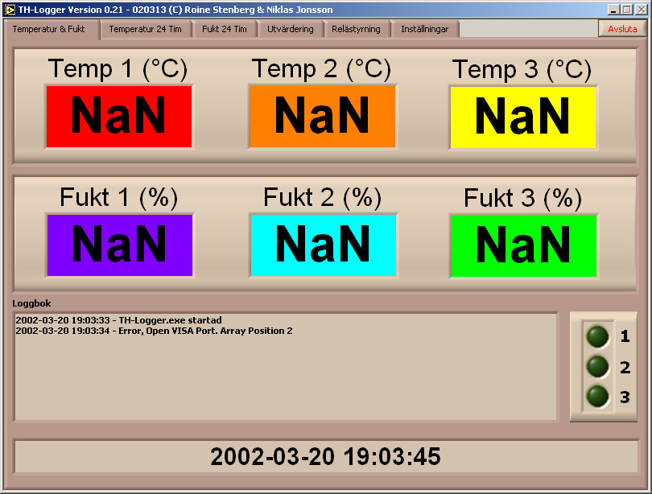
TH-LOGGER
TH-Logger är program som via en PC- dator visar och lagrar temperatur och fukt information om förhållandena i vilket lagerutrymme som helst.

Slide 2
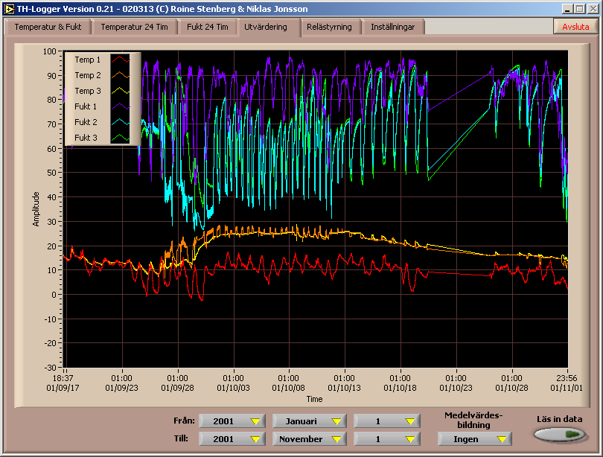
TH-LOGGER
På datorns skärm kan man hela tiden följa aktuell temperatur och fukt i lagret. Med några knapptryckningar får man enkelt tillgång till hur temperatur och fuktförhållanden legat tidigare. Det kan vara idag, den senaste veckan, månaden eller hur långt tillbaka man nu vill gå.

Slide 3
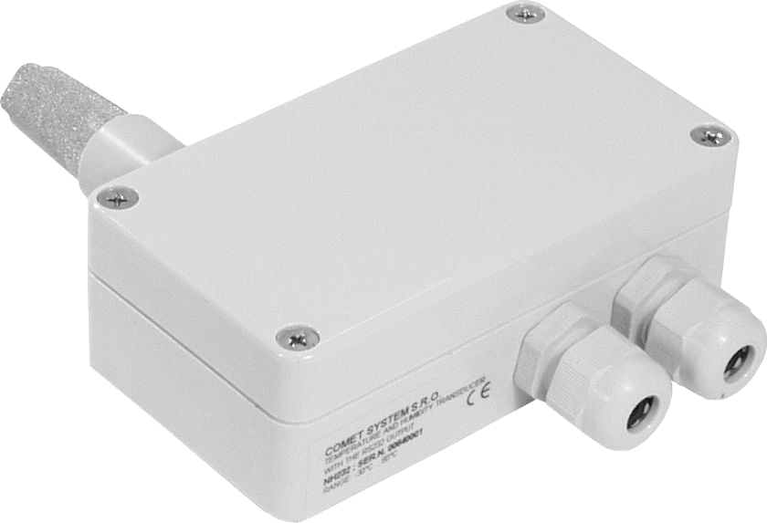
TH-LOGGER
Systemet använder sig av givare som via ett RS-485 nätverk kommunicerar med datorn.
Givarna kopplas i serie med varandra och kan placeras upp till 1000 meter från datorn.
Givarna klarar -30 till +80°C samt 0-100% luftfuktighet.

Slide 4
TH-LOGGER
Systemöversikt
Nätaggregat
Kopplingsbox
Givare 1
Givare 2
Givare 3
PC

